Slide 1
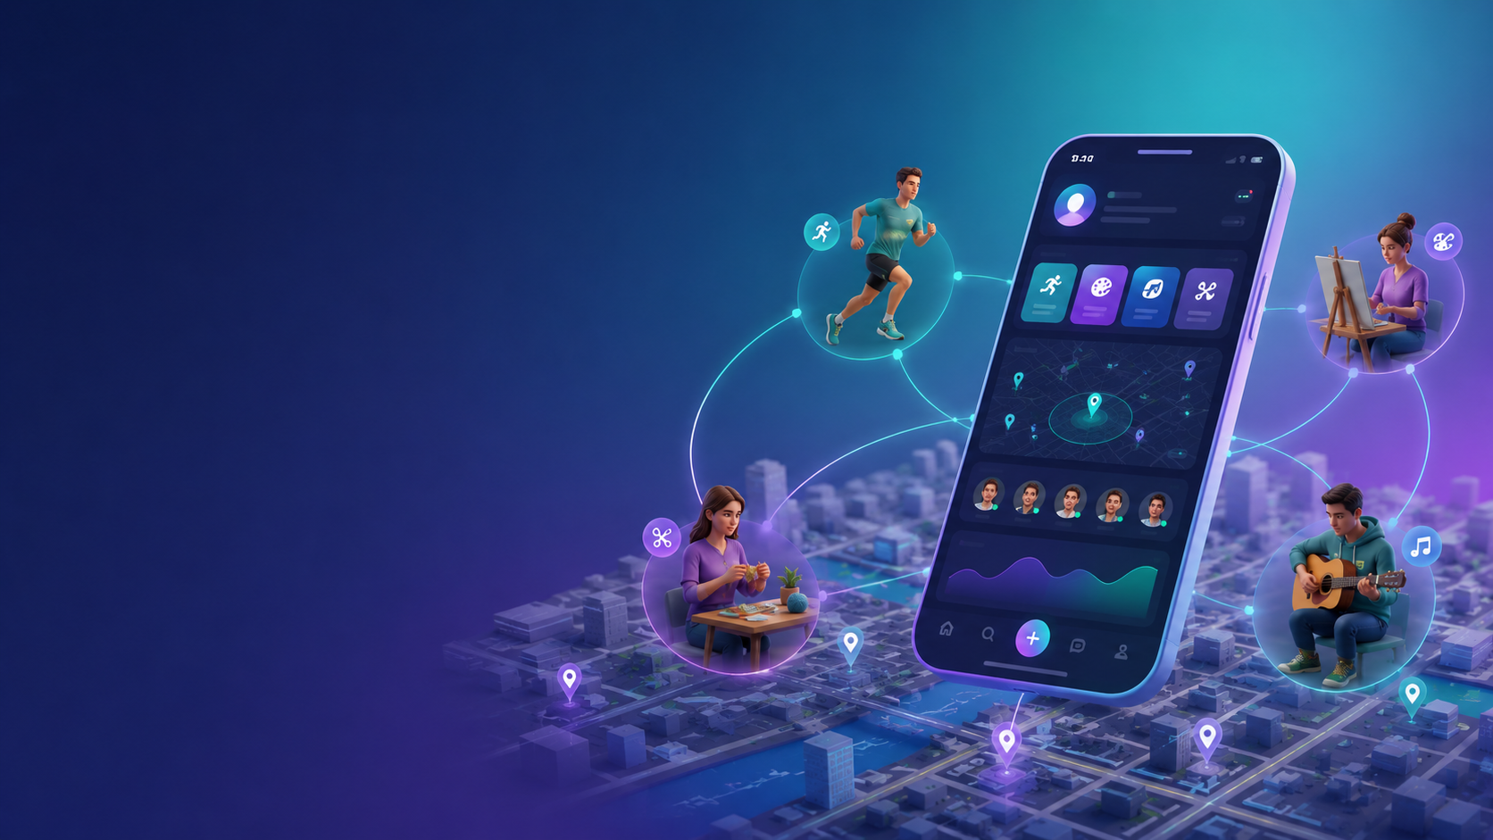
1
Практическое занятие №26
Профиль инвестора и оффер
для проекта HobbySphere
Мобильное приложение с AI-персонажем, игровыми микроквестами и поиском напарников по хобби
Сделано по требованиям задания: Investor Persona, оффер, pitch deck, сценарий выступления и Q&A.
2
₽8 млн
10
профиля инвестора
инвест-оффер
типовых Q&A

Slide 2
2
1. Стадия проекта и инвестируемый риск
Проект логично позиционировать как pre-seed / MVP-концепт с проверкой problem-solution fit
Что уже подтверждено
Главные риски
Критерии успеха pre-seed
— проблема сформулирована через конкретный пользовательский сценарий
— выделены 4 сегмента и приоритетные аудитории старта
— понятно, какие механики отличают продукт от трекеров привычек
— есть гипотеза activation и спроса на social feature
— cold start: нет пользователей — нет ценности social layer
— retention: после первой ачивки пользователь может уйти
— модерация и безопасность при офлайн-встречах
— неясно, сколько людей готовы платить за premium-слой
— activation >35%
— D7 retention >18%
— социальный спрос >20% кликов в «Найти напарника»
— premium conversion как минимум 4% в целевом сегменте
Вывод: нужен инвестор, которому комфортно входить рано и помогать экспертизой, а не требовать зрелой выручки.
Стадия
pre-seed / MVP-концепт
Что инвестируется на этой стадии
Способность команды быстро проверить поведенческую гипотезу, а не масштабировать готовый бизнес.

Slide 3
3
2. Investor Persona — основной профиль
Наиболее релевантен business angel / micro-VC с опытом в consumer/mobile/gamification
Тип
Бизнес-ангел / micro-VC
Стадия
idea / MVP / pre-seed
Чек
5–15 млн ₽
Фокус
mobile apps, consumer tech, social, wellness, gamification, AI UX
География
Россия / СНГ, крупные города
Что важно
рост, продуктовая скорость, команда, early metrics
Что хочет увидеть
MVP, воронку активации, первые сигналы retention, понятный ask
Почему ему интересно
горизонтальный consumer-play с social loop и потенциальным viral growth

Slide 4
4
3. Investor Persona — альтернативный профиль
Альтернатива — акселератор / early-stage программа, где ценность не только в деньгах, но и в структуре роста
Тип
Акселератор / инкубатор
Стадия
до запуска или ранний MVP
Форма
небольшой чек + программа + менторство + demo day
Фокус
скорость запуска, тестирование гипотез, фандрайзинг readiness
Что важно
способность команды быстро учиться, честно показывать метрики, проводить эксперименты
Что хочет увидеть
roadmap на 3–6 месяцев, чёткий список рисков, готовность к weekly execution
Почему нам подходит
помогает структурировать продукт и открыть путь к следующему инвестору

Slide 5
5
4. Инвестиционный оффер
Ask должен быть связан не с абстрактным ростом, а с конкретным снижением риска проекта
₽8 млн
9 мес.
6
4
Ask
runway
milestones
ключевых KPI
Use of funds
Основные риски и как инвестиции их снижают
Продукт и AI
35%
— cold start → пилотируем в 2 городах и вводим соло-квесты
— retention → строим длинные квест-цепочки и редкие награды
— модерация → рейтинг, жалобы, базовые правила безопасности
— монетизация → тестируем premium только после валидации core loop
Маркетинг / рост
25%
Команда / модерация / ops
40%

Slide 6
6
5. Milestones и KPI на инвестицию
Период проверки: 3–6 месяцев
Milestones
KPI
1. Запуск MVP с AI-онбордингом
2. 4 базовые категории хобби
3. 5 000 регистраций
4. Activation rate >35%
5. D7 retention >18%
6. Проверка social matching и premium paywall
Activation rate
>35%
D7 retention
>18%
Найти напарника
>20%
Premium conversion
4%
Главный критерий успеха: пользователь дошёл до первого задания и нажал «Выполнил».

Slide 7
7
6. Investment Thesis
Краткая инвестиционная история должна связать проблему, решение, момент на рынке и выгоду для инвестора
1. У миллионов людей есть «отложенные хобби», которые не превращаются в действие без внешней структуры.
2. Существующие решения решают только часть задачи: либо трекинг привычки, либо нишевую геймификацию, либо просто сообщество.
3. HobbySphere снижает барьер входа через AI-персонажа, который сразу превращает желание в выполнимый микроквест.
4. Социальный слой с поиском напарника усиливает подотчётность и делает хобби не одиноким занятием, а совместным опытом.
5. Игровой 3D-мир создаёт эмоциональную награду и визуальный прогресс, что повышает шансы на повторное возвращение.
6. На pre-seed стадии инвестиция нужна, чтобы доказать activation + retention + social demand и открыть путь к следующему раунду роста.

Slide 8
8
7. Сценарий выступления на 5–7 минут
Пример структуры питча по минутам
0:00–0:40
Кто мы и какую боль решаем
0:40–1:20
История Ивана и почему существующие решения не работают
1:20–2:10
Как работает продукт: AI → микроквест → social → 3D progress
2:10–3:00
Клиент, сегменты и почему стартуем с S2+S1
3:00–3:50
Конкуренты и чем мы отличаемся
3:50–4:40
Модель денег и логика роста
4:40–5:40
Ask, milestones, что инвестор получает на свои деньги
5:40–6:20
Closing: почему сейчас и почему мы

Slide 9
9
8. Типовые вопросы инвестора — Q&A (1/2)
Короткие ответы лучше длинной защиты: 2–4 предложения на вопрос
1. Почему люди не останутся просто в TikTok или Discord?
Потому что там есть контент и общение, но нет поведенческого триггера «сделай маленький шаг сейчас» и нет системы прогресса.
2. Почему вы считаете, что social matching нужен?
Это не догма, а проверяемая гипотеза. Мы отдельно меряем долю кликов по кнопке «Найти напарника» и влияние функции на retention.
3. Что если в городе мало пользователей?
На старте работает режим соло-квестов, а social matching ограничивается пилотными городами.
4. Почему пользователь будет платить?
Платёж делается не за базовый трекер, а за расширенный AI-коучинг, редкие предметы мира и длинные квест-цепочки.

Slide 10
10
9. Типовые вопросы инвестора — Q&A (2/2)
Ещё шесть вопросов для защиты
5. Чем вы лучше Habitica?
Habitica хорошо работает как RPG-трекер, но не даёт AI-онбординг и поиск напарника по любому хобби.
6. Какая главная метрика?
Activation rate: доля пользователей, дошедших до первого задания и нажавших «Выполнил».
7. Почему ask именно 8 млн ₽?
Эта сумма покрывает 9 месяцев runway и даёт ресурс на продукт, рост, аналитику и модерацию без преждевременного усложнения.
8. Что станет триггером следующего раунда?
Устойчивые activation/retention метрики, подтверждённый social demand и первая платёжная конверсия.
9. Какие риски безопасности?
Рейтинг пользователей, жалобы, безопасные правила офлайн-встреч и ограничение social сценариев по мере роста.
10. Почему инвестору выгодно заходить сейчас?
Потому что на этой стадии valuation ниже, а риск можно снизить серией чётких product-экспериментов за 3–6 месяцев.

Slide 11
11
10. Вывод
Для проекта нужен ранний инвестор, который понимает consumer/mobile и готов инвестировать в проверку поведенческой гипотезы
Main
Alt
Ask
Goal
angel / micro-VC
accelerator
₽8 млн
PMF proof
Ключевая формула защиты
Если AI-персонаж после фразы «хочу начать бегать, но одному скучно» выдаёт микрозадание и кнопку поиска напарника, то пользователь с большей вероятностью совершает первое действие и возвращается за следующей наградой. Именно это и является ядром инвестиционной гипотезы проекта.

